Slide 1



Encuentro Comunidad F
con la Cultura de Emtelco

Slide 2

GENERALIDADES DEL ENCUENTRO
Empresa Anfitriona Encuentro de la Comunidad F
2021
Presenta:
Fecha de encuentro: 25 de febrero de 2021
Horario: 8:00 am - 10:30 am
Modalidad: Virtual
Nro. de invitados esperados: 200 Aprox.

Slide 3

AGENDA DEL ENCUENTRO
Empresa Anfitriona Encuentro de la Comunidad F
10 minutos: Ingreso de participantes - bienvenida
1 Hora: Presentación a cargo de los anfitriones del encuentro.
45 minutos: Presentación de la herramienta replicable a cargo de los anfitriones del encuentro.
10 minutos: Espacio de preguntas del público.
5 minutos: Cierre y fotografía grupal.

Slide 4
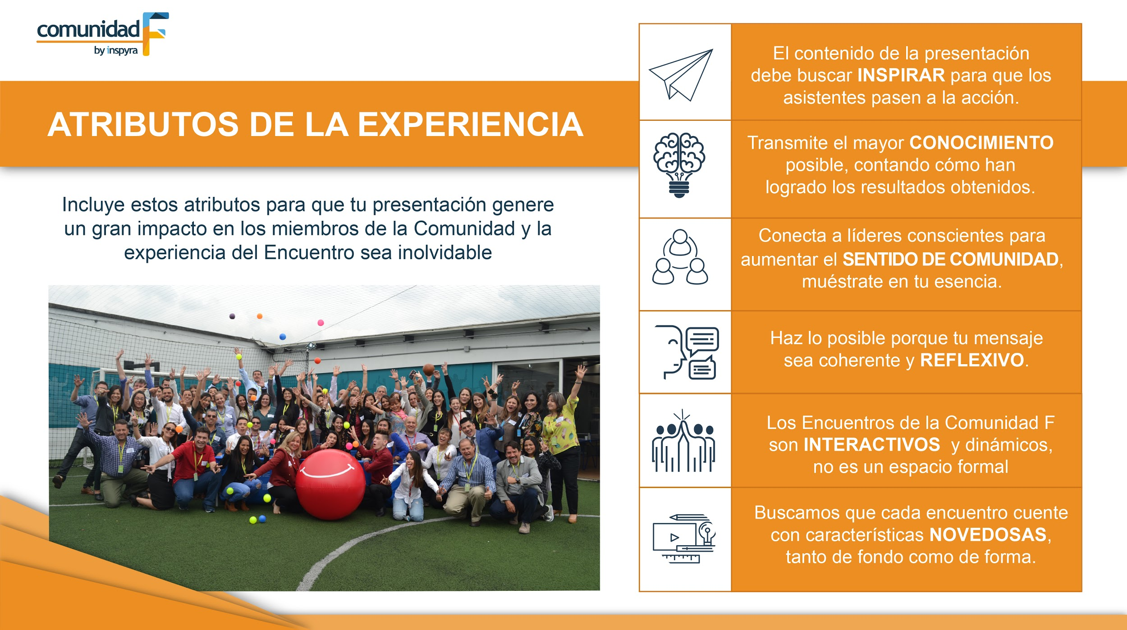

Slide 5
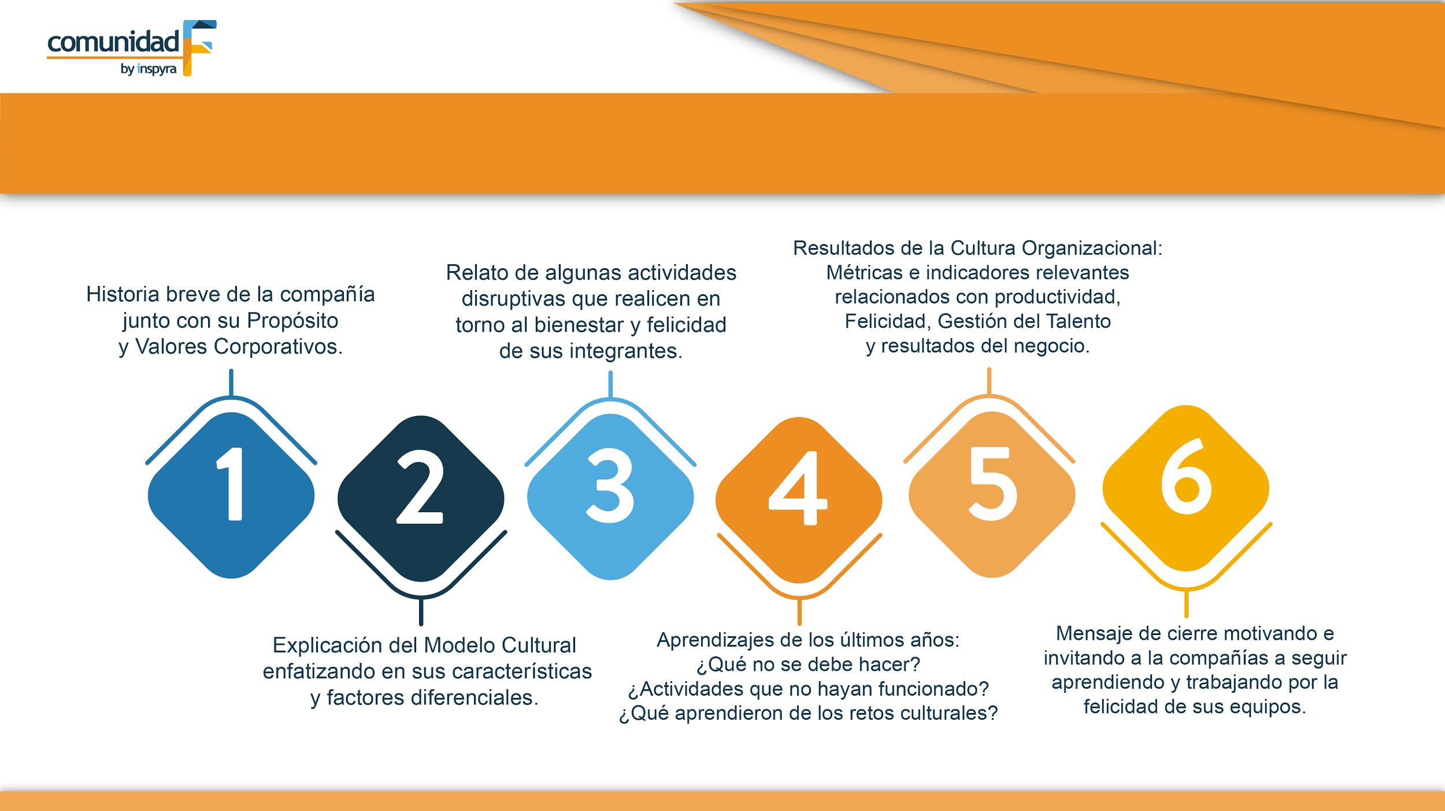
COMPONENTES ESENCIALES DE TU PRESENTACIÓN

Slide 6

NOS ENCANTA

Slide 7
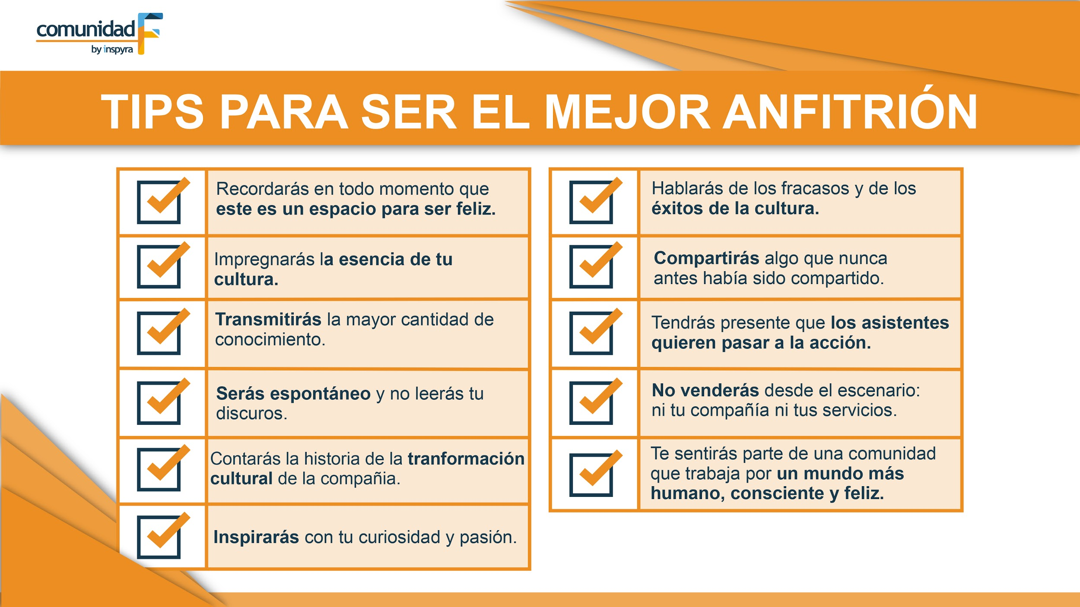

Slide 8


Slide 9


Slide 10
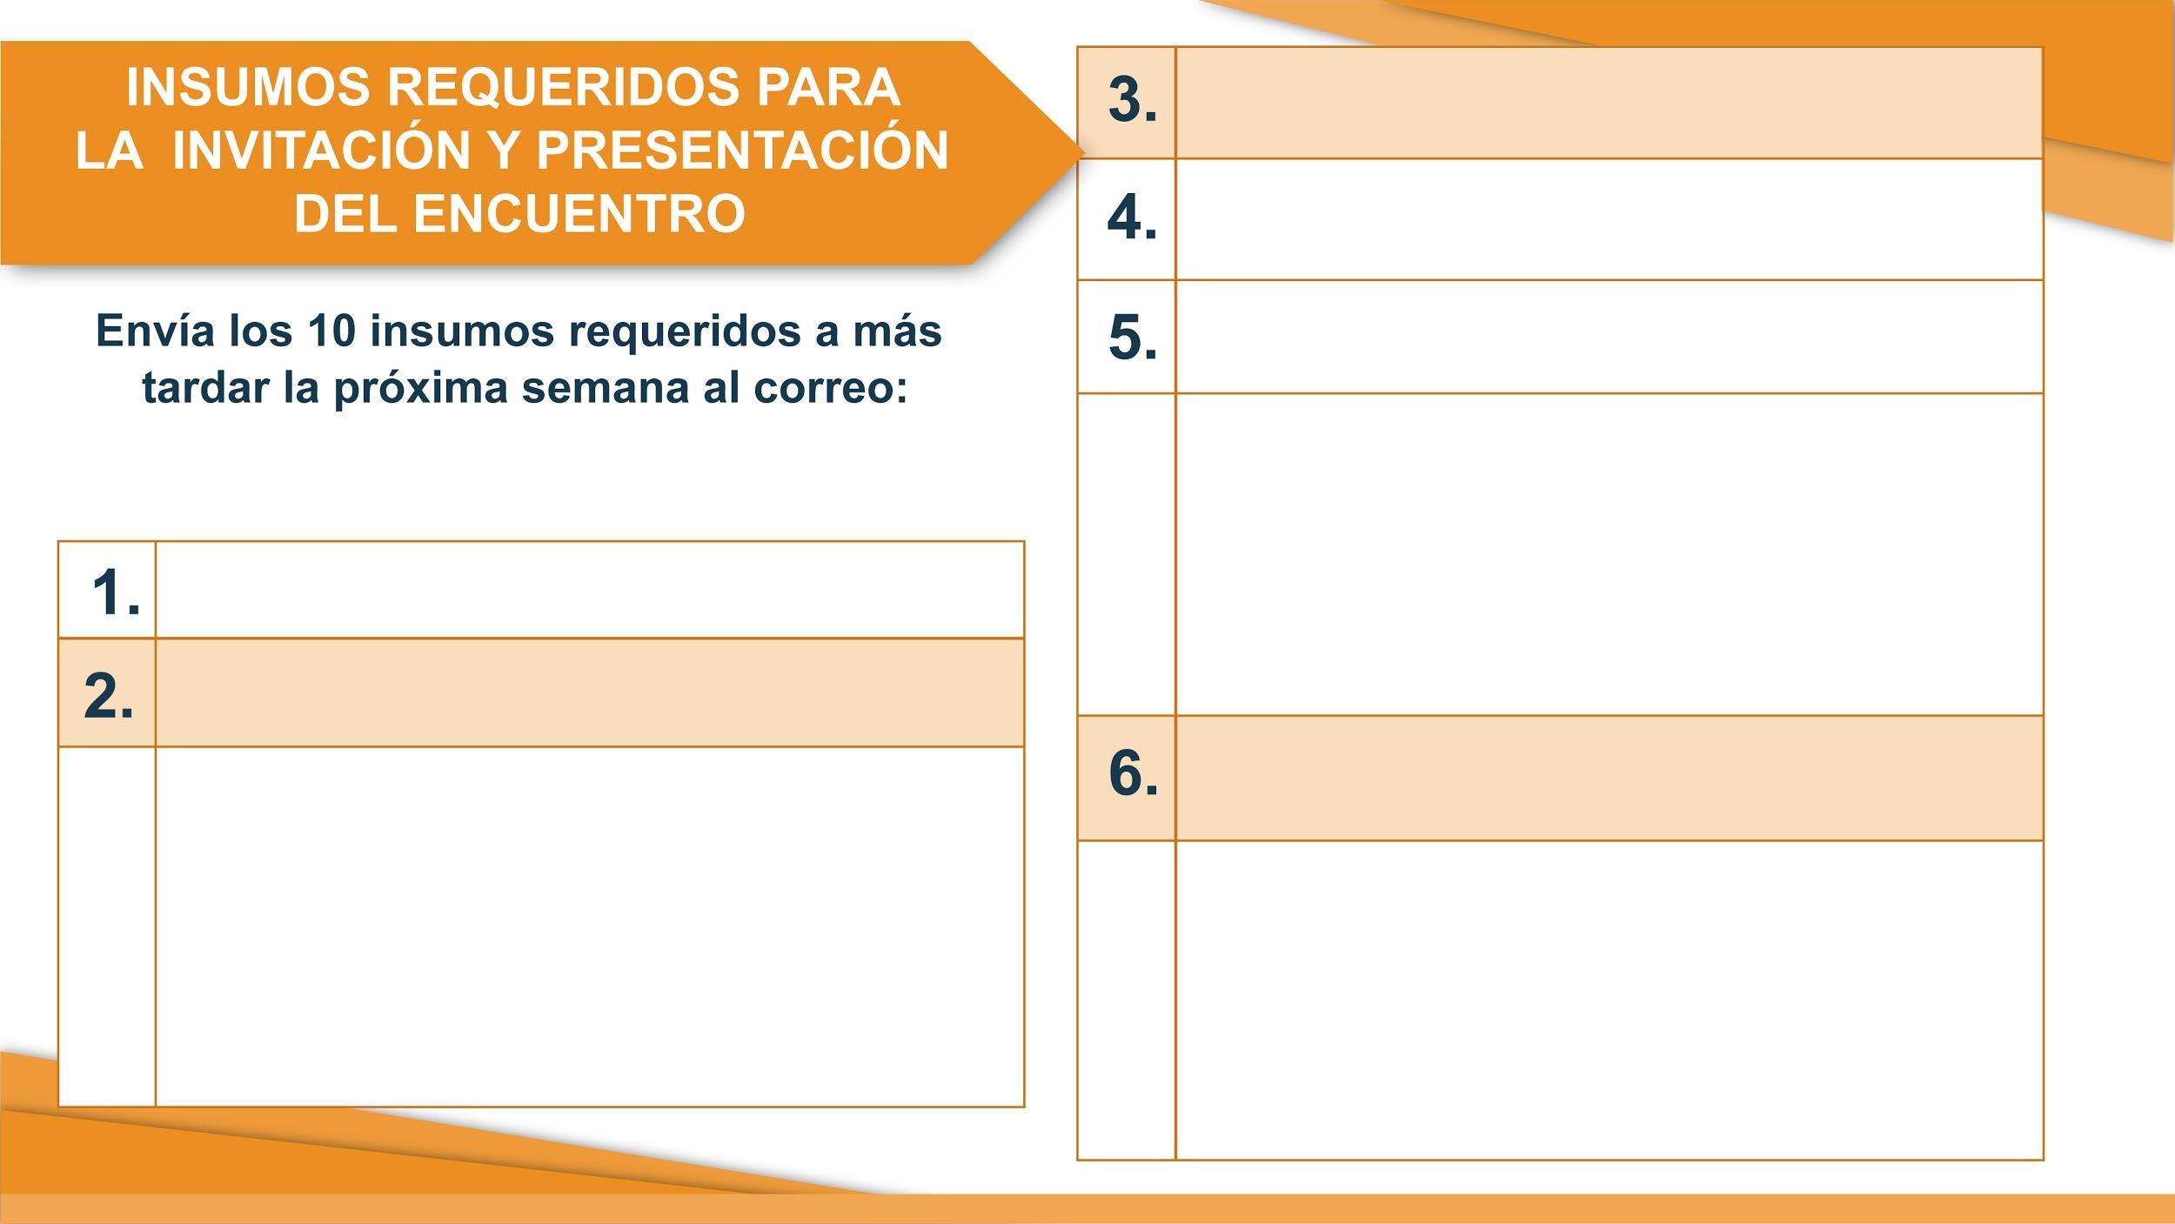
Enuncie 3 componentes claves de la cultura
Descripción de la compañía de no más de dos renglones y de fácil comprensión
Compartenos un listado breve de hitos organizacionales relevantes como:
-Logros culturales
-Número de sedes
-Número de integrantes
-Logros en el mercado
-Algún hecho histórico del que se enorgullecen.
comunidadf@inspyra.co
Perfil Académico del Anfitrión
Respuestas del Anfitrión a las siguientes
preguntas:
Envío de imágenes Adjuntas: Tamaño mínimo
1000 x 1000 píxeles
¿Qué te gusta hacer en tu tiempo libre?
¿Qué palabra te define?
¿Qué es lo que más amas?
¿Un libro que recomiendes leer?
¿Qué agradeces de tu vida?
Cuéntanos dos frases tuyas que sueles decir sobre la cultura de la compañía
Imagen 1: Foto del Anfitrión a color, con fondo dinámico y con buena resolución.
Imagen 2,3 y 4: es necesario el envío de 3 fotografías de integrantes de la organización en alta calidad.
Imagen 3: Logo de la organización en versión horizontal a color en formato pgn y fondo transparente.
Notes:
comunidadf

Slide 11


Slide 12
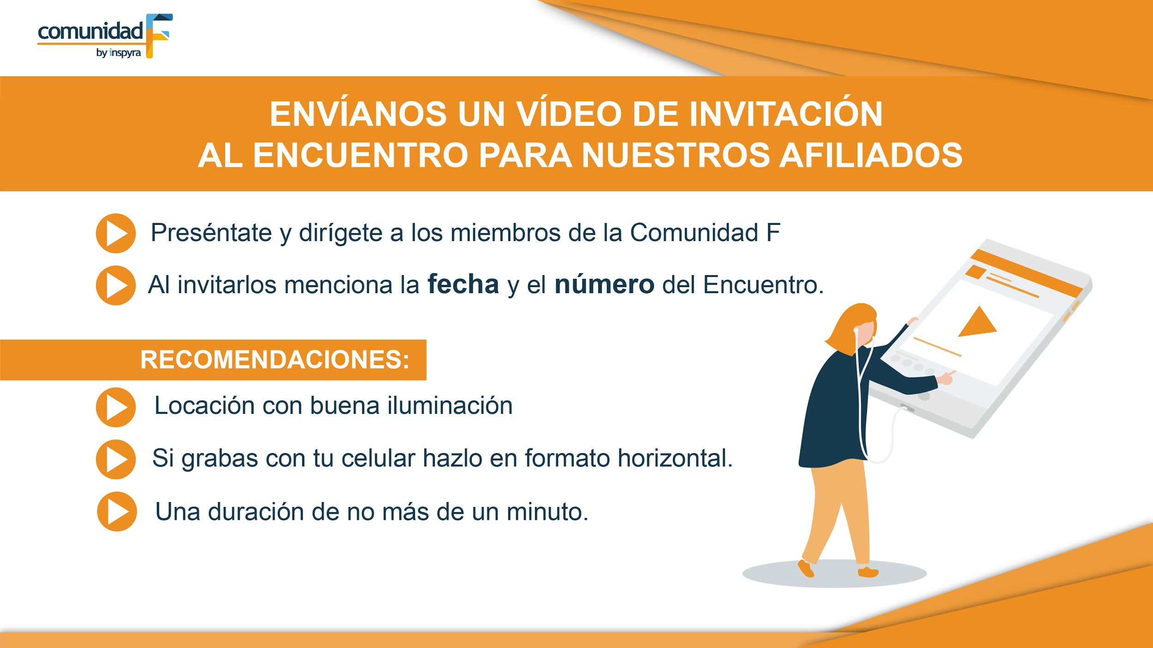
CLICK PARA
VER EJEMPLO

Slide 13
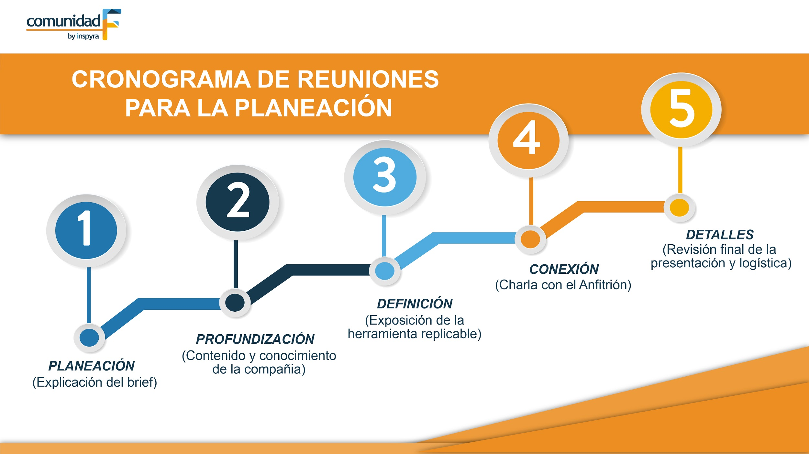

Slide 14

Ver entrevista

Slide 15
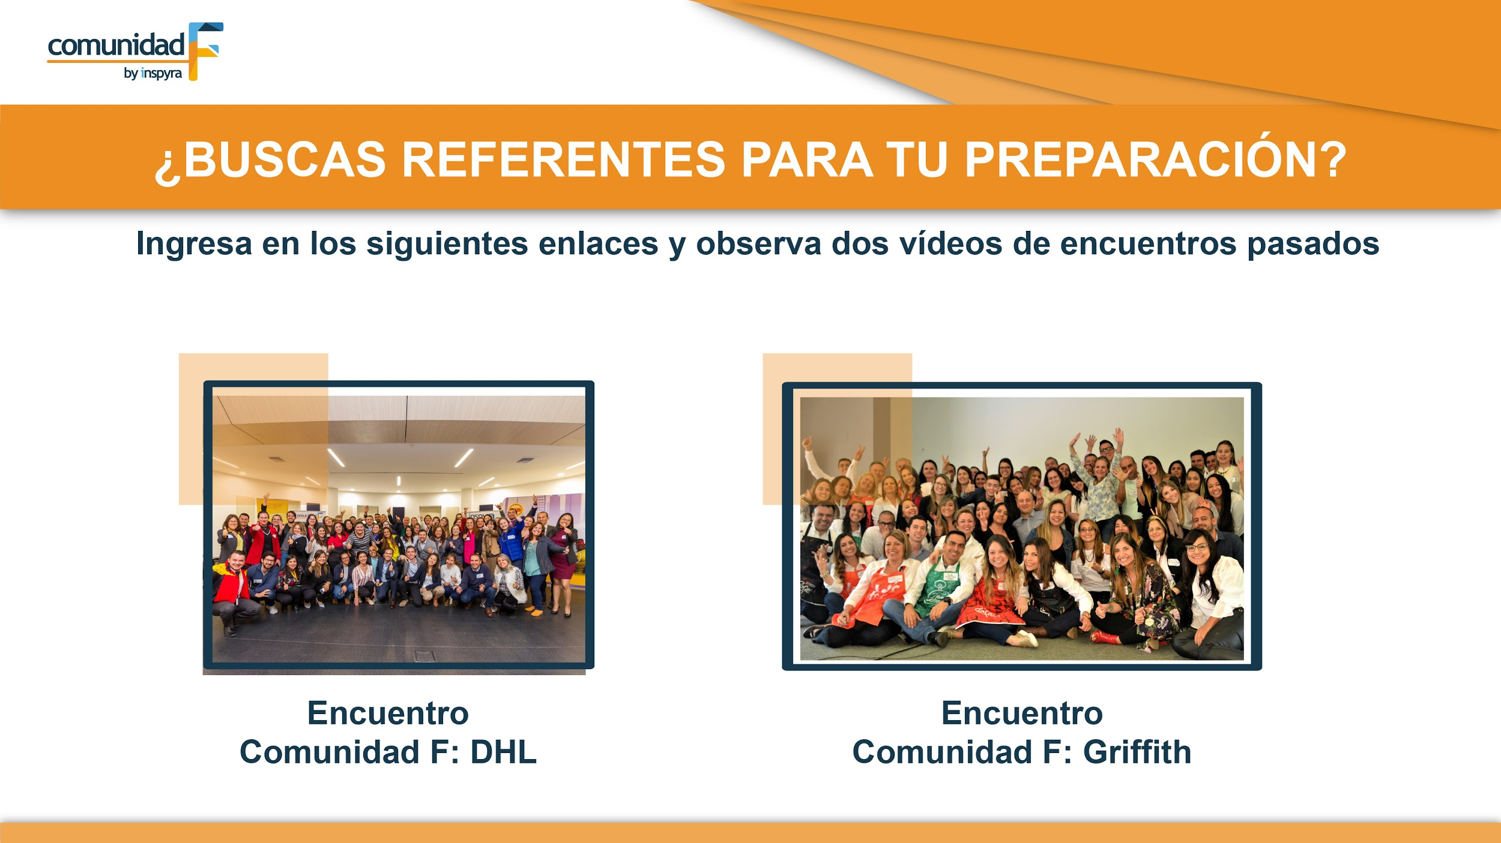
Ver vídeo DHL
Ver vídeo Griffith

Slide 16
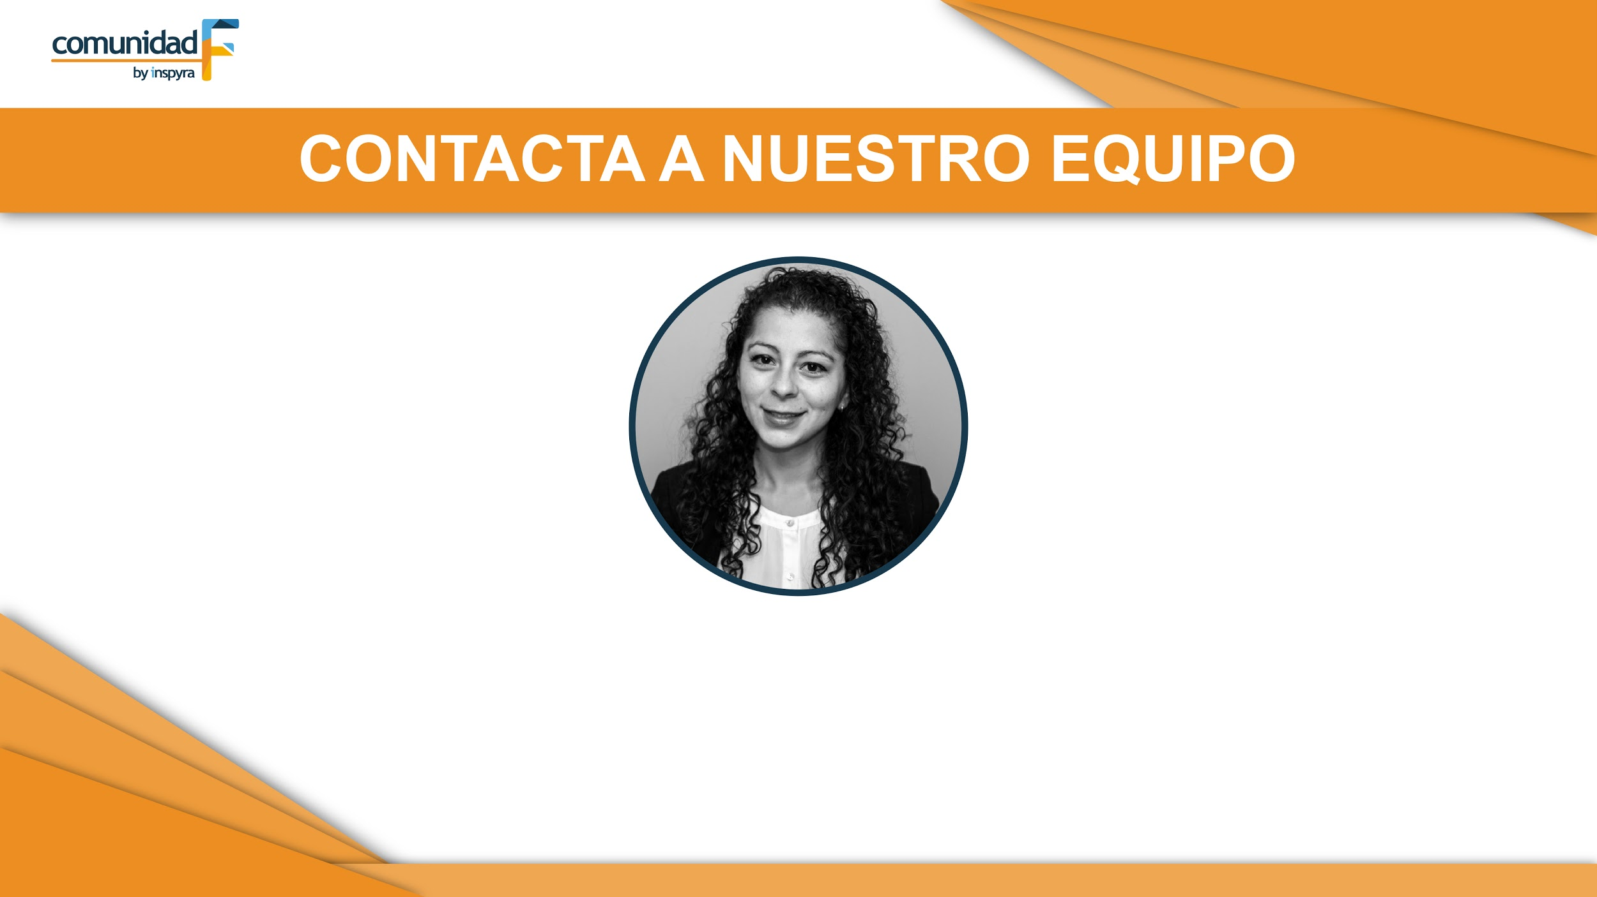
Coordinadora Nacional de Operaciones
Stefhanía Mora Mejía
smora@inspyra.co
318 529 1571

Slide 17


